Slide 1
EMBASE
Elsevier Korea
Marketing manager, Ally Kim
Al.Kim@elsevier.com

Slide 2
목 차
접속하기
EMBASE 소개
EMBASE.com 인터페이스
Search 화면
EMTREE Keywords
Journals
Authors
검색 결과

Slide 3
1. 접속하기
- 접속 URL - http://www.embase.com
- IP 내에서 자동 로그인

Slide 4
2. EMBASE 소개
EMBASE는 의학 및 약학과 관련된 최신의 정보로 구성
포괄적이고 국제적인 생물 의학 및 약리 관련 정보를 제공
600 만 이상의 레코드 수록
@ Record Coverage
EMBASE: 1974 ~ 현재, 매주 1,800 Record 추가
MEDLINE: 1966 ~ 현재, 매주 600 Record 추가

Slide 5
2. EMBASE 소개
EMBASE 와 MEDLINE를 동시에 검색 가능
EMBASE와 MEDLINE를 합한 600만 건 이상의 레코드를 동시에 검색할 수가 있음
두 DB간의 중복 된 데이터는 미리 신중하게 제거
EMBASE.com은 EMBASE(수록 기간1974년부터 ) 와 중복레코드가 제거된 MEDLINE의 레코드(수록 기간 1966년부터 )를 1개의 데이터베이스에 통합
모든 레코드에 부여된 인덱스 시스템에 의해 정확한 검색이 가능

Slide 6
2. EMBASE 소개
글로벌한 수록 범위
  약물 연구, 약리학, 약학, 약제학, 부작용, 약물 체내 동태, 독물학
  임상의학, 기초 의학
  의생물학, 바이오 테크놀러지
  의생물 공학 , 의료기기 공학
  의료 정책 , 의료 매니지먼트 , 의료 경제
  공중위생 , 산업의료 , 환경 의학
  남용 약물학(마약 및 각성제)
  정신의학
  대체 의료
  법의학
  수의학
  치과학
  간호학

Slide 7
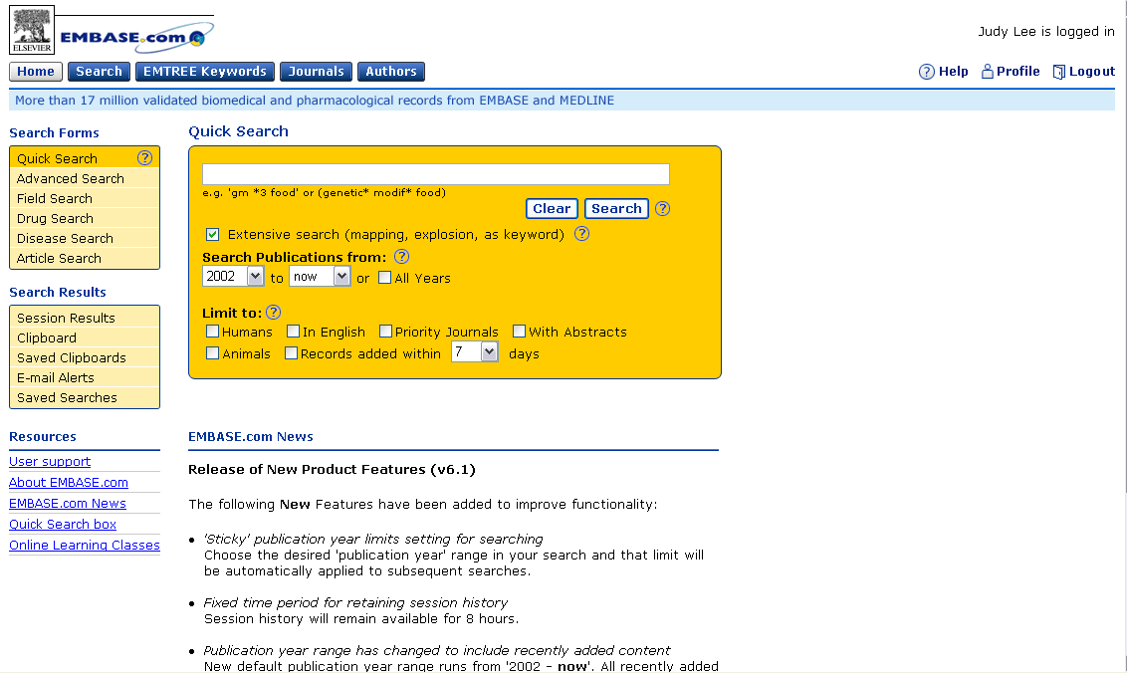
3. EMBASE.com 인터페이스
Home, Search,
EMTREE Keywords,
Journals, Authors
등으로 바로가기 tab
Quick Search: 검색의 기
본으로 설정되어 있음.
좌측의 Search Form에서
Advanced Search나 다
른 search를 선택하여 검
색 할 수 있음

Slide 8
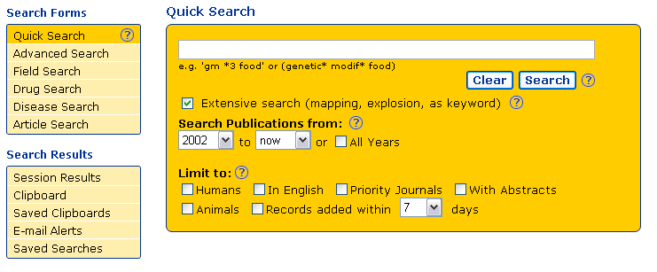
4. Search – Quick Search
Quick Search: 검색할 단어를 넣고 검색
**검색 결과의 최대화
Extensive Search
- 검색어가 preferred EMTREE로 자동 mapping 됨.
해당 preferred term의 narrower term 까지 자동검색
- Extensive search를 선택하지 않을 경우 검색어가
preferred EMTREE로 자동 mapping 안됨
Search Publication form: 저널 출판된 기간 설정
Limit to: 보다 다양한 limit 기능 지원

Slide 9
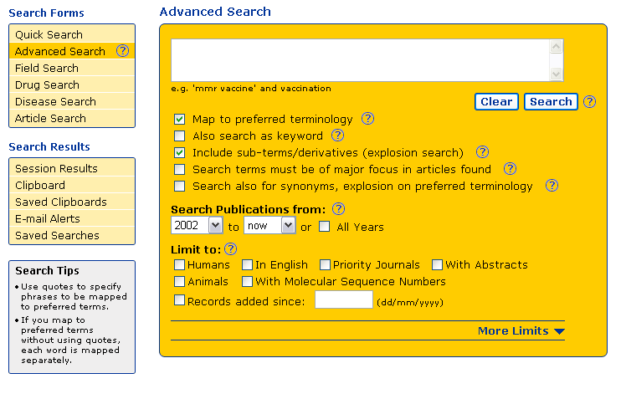
4. Search – Advanced Search
Map to preferred terminology:
Preferred term으로 매핑 시킬지..
Also search as keyword:
Article 내에서 keyword로 검색어
가 이용되고 있는지…
Include sub-terms/derivatives
(explosion search):
좀 더 세부적이고 구체적인 narrower
term까지 검색하여 결과로 보여줌
Search term must be of major
Focus in articles found:
검색어가 article 내에서 major
focus인 경우

Slide 10
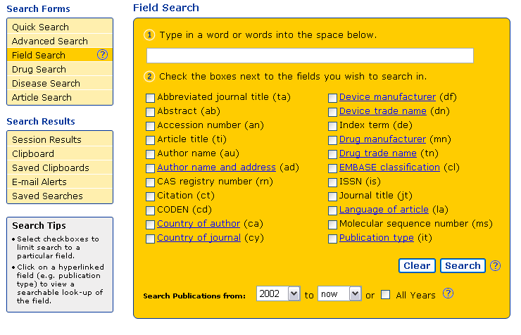
4. Search – Field Search
해당 field를 선택(체크)한 후
검색어를 입력한 후 검색
**링크된 field는 클릭하면,
해당 field를 쉽게 찾을 수 있
도록 인덱스 되어 있음
모든 검색 화면의 Search Tips를 참고
하면 검색에 도움이 됩니다!!

Slide 11
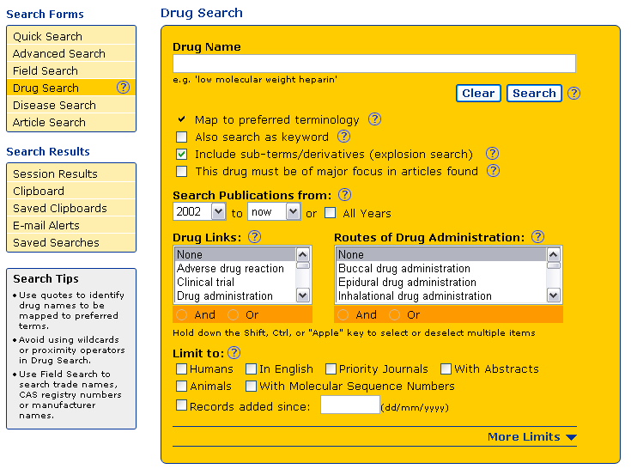
4. Search – Drug Search
Drug Links:
-Adverse drug reaction, Clinical Trial, Drug administration, Drug
analysis, Drug combination, Drug interaction, Drug therapy
등 다양한 Drug 관련 세부 분야로 제공.
-그 중 관련한 부분만 선택하여 데이터 검색 가능.
-하나 이상의 key 선택 시 ctrl키 혹은 shift키 사용

Slide 12
4. Search – Drug Search
Drug Links와 Routes of Drug Administration는
AND 의 관계!!
Routes of Drug Administration:
Buccal drug administration, Epidural drug administration, Intratumoral Drug
administration 등과 같이 drug을 이용하는 특정 방법 들에 대한 정보를 제공 하고 있으
며, 관련 있는 drug administration을 선택하면 적합한 검색 결과를 보여줌

Slide 13
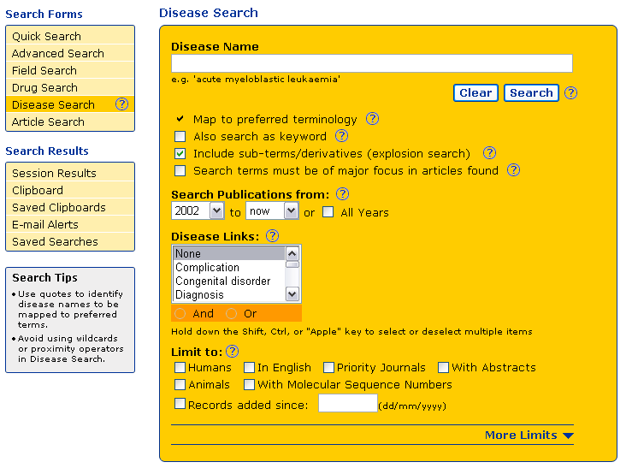
4. Search – Disease Search
Disease Links :
Side effect, Drug therapy,
Surgery, Prevention 등과 같이 구체
적인 Disease 관련한 분야를 분류
필요한 분야만 선택하여 검색하면,
정확한 검색 결과를 얻는데 도움이 됨

Slide 14
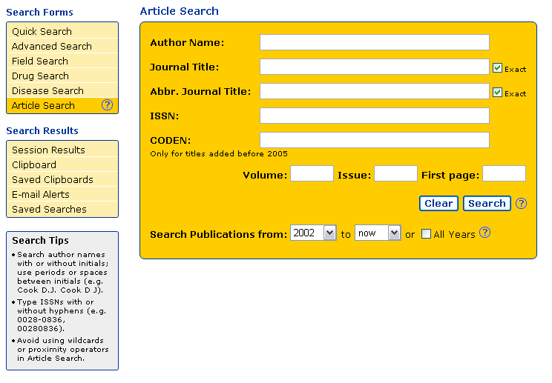
4. Search – Article Search
Author name: 저자명으로 검색
Journal:
Journal title, Abbreviated title,
ISSN, CODEN 등으로 구분. 각각의
option 선택 후 검색
#검색 tip
-저자명, 저널 명 등 입력 시 “” 삽입
- ISSN로 검색 시 “-” 입력은 검색결과에 무관
- Article 검색 시에는 Wild card 나 Proximity operator 이용 자제

Slide 15
5. EMTREE Keywords
@ EMTREE Thesaurus란?
- EMBASE.com 의 강력한 검색특징 중의 하나
- 48,000개 이상의 통제 어휘가 리스트
- 계층 구조의 Tree로 보통 preferred term로 알려져 있음
(대 분류어에서부터 소 분류어까지 Tree 구조)
- 200,000 동의어 포함 (이는 Drug 관련 어휘에 매우 유용하게 이용)
※ EMTREE Keywords는 Advanced Search, Drug Search,
Disease Search에서 직접 제공

Slide 16
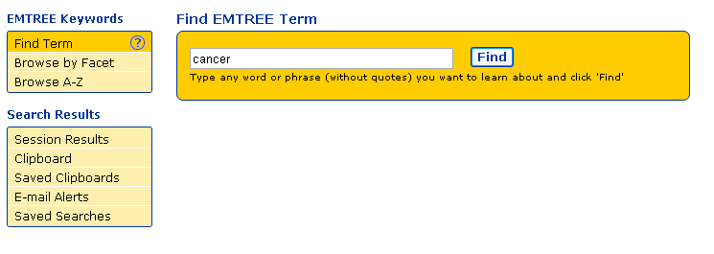
5. EMTREE Keywords – Find Term
Find EMTREE Term:
- 입력한 검색어에 대한 EMTREE Term 보여줌
- 찾고자 하는 단어에 매치되는 EMTREE TERM 를 제시해주며, 각각을 클릭하면
Tree 구조에서 어느 위치에 속해 있는지 보여줌

Slide 17
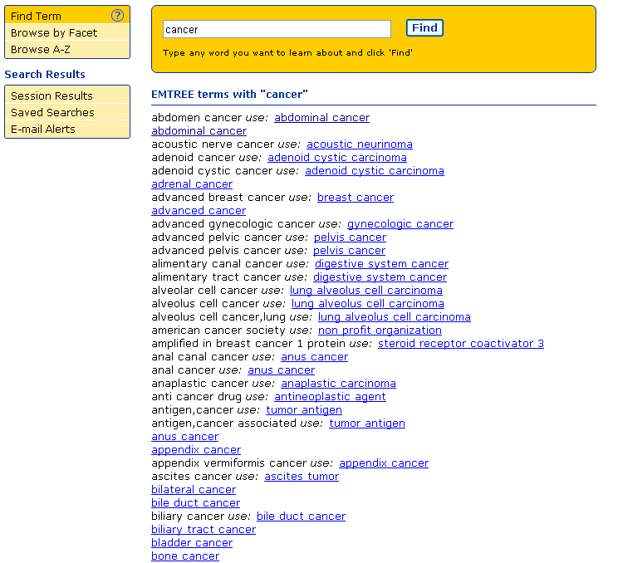
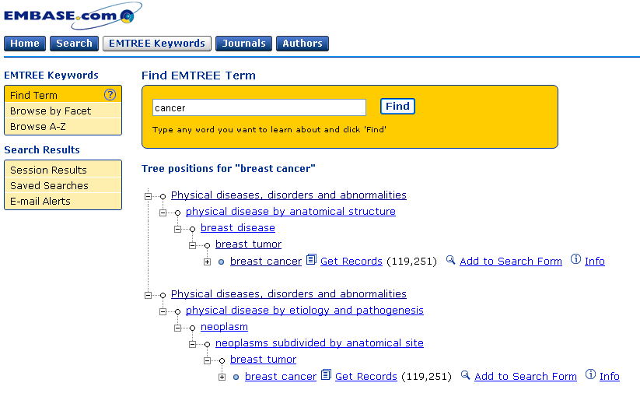
5. EMTREE Keywords – Find Term
예를 들어, Cancer에 대한
EMTREE Term을 찾으면…
왼쪽과 같이 cancer와 매치되는
EMTREE Term을 보여주며, 링크
되어 있는 Term을 클릭하면 각
Term이 Tree 구조에서 어떤 위치
에 속해 있는지 계층적으로 보여줌
@ Get Records:
관련 데이터 보여줌
@ Add to Search Form:
Search form의 기능 등을
현재 결과에 추가할 경우
@ Info:
현재 Term의 유사어 제공

Slide 18
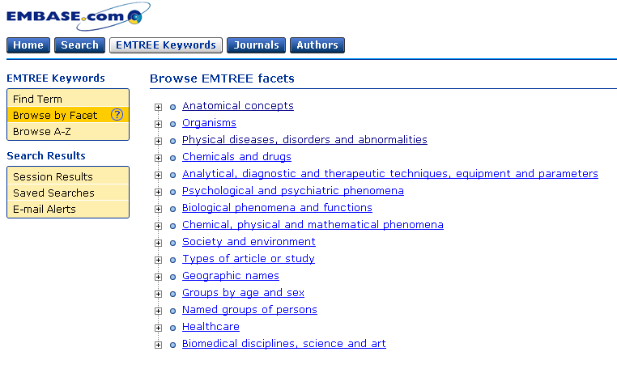
5. EMTREE Keywords – Browse by Facet
EMTREE의 Tree가운데, 상위 15개 facet 를 보여줌.
각각의 하위 facet를 보기 위해서는 해당 facet를
계속적으로 클릭

Slide 19
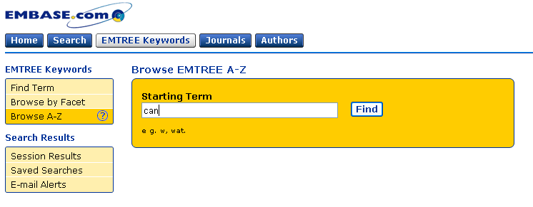
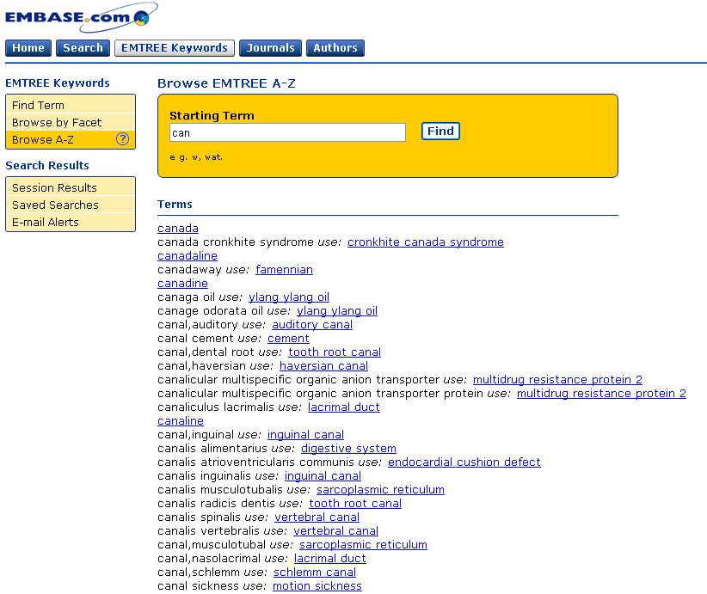
5. EMTREE Keywords – Browse A - Z
찾고자 하는 단어의 시작 알파벳을
입력 후 FIND..
해당 알파벳으로 시작하는 EMTREE
Term을 모두 보여줌.
링크되어 있는 Term을 클릭하면 해당
어의 Tree 구조 상에서 위치 알려줌

Slide 20
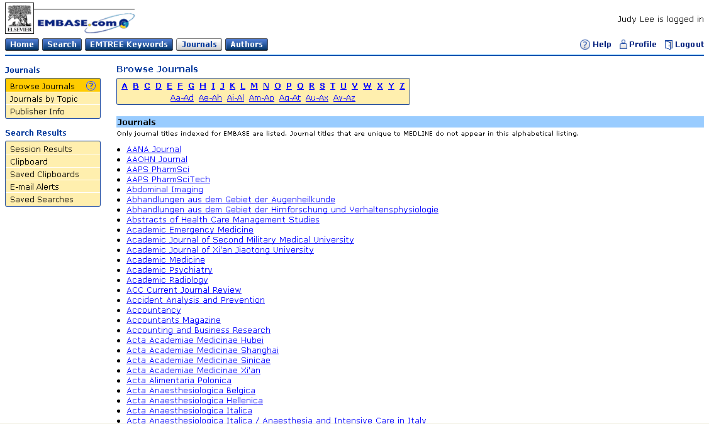
6. Journals – Browse Journals
Browse Journals:
- EMBASE에 인덱스 되어 있는 각 저
널의 Vol, Issue 로 저널 검색.
- 저널 내에서, 저널 Volume 내에서
검색 가능

Slide 21
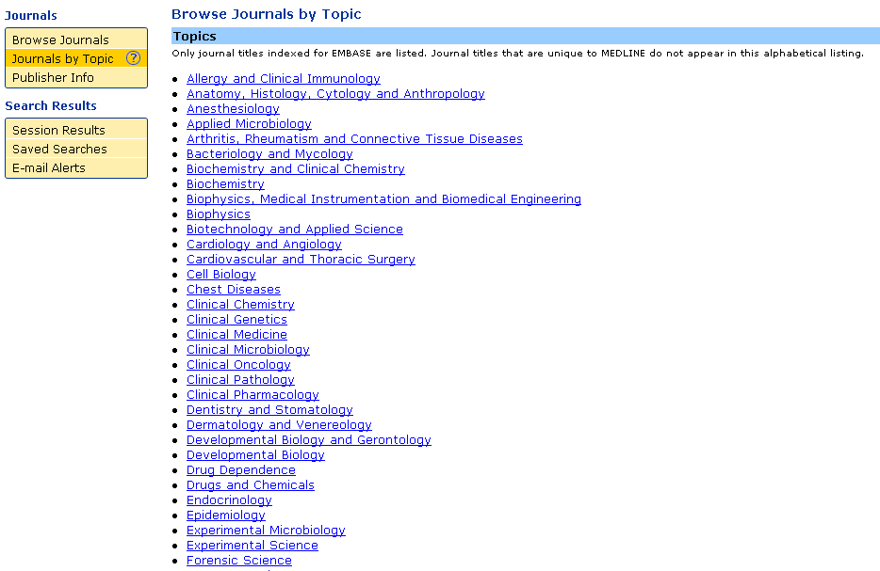
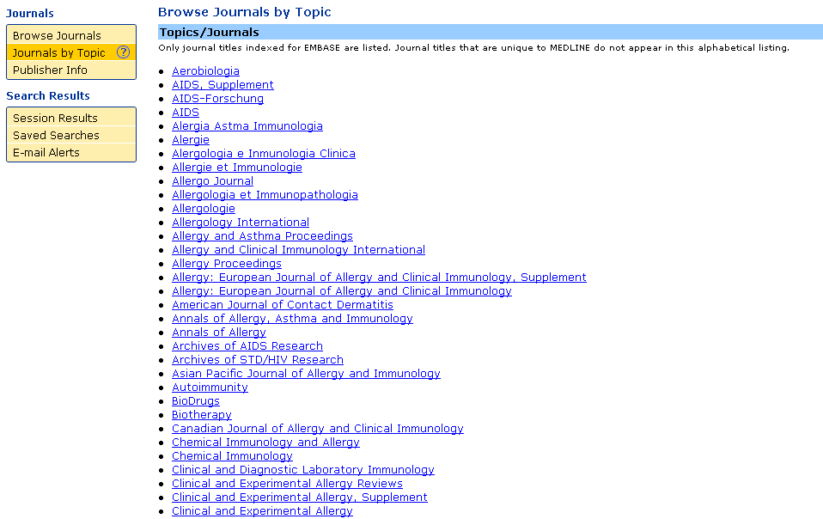
6. Journals – Journals by topics
Journals by topics:
- Biomedical 분야의 다양한 Subject
를 제공.
각 주제마다 해당 저널들을 보여줌

Slide 22
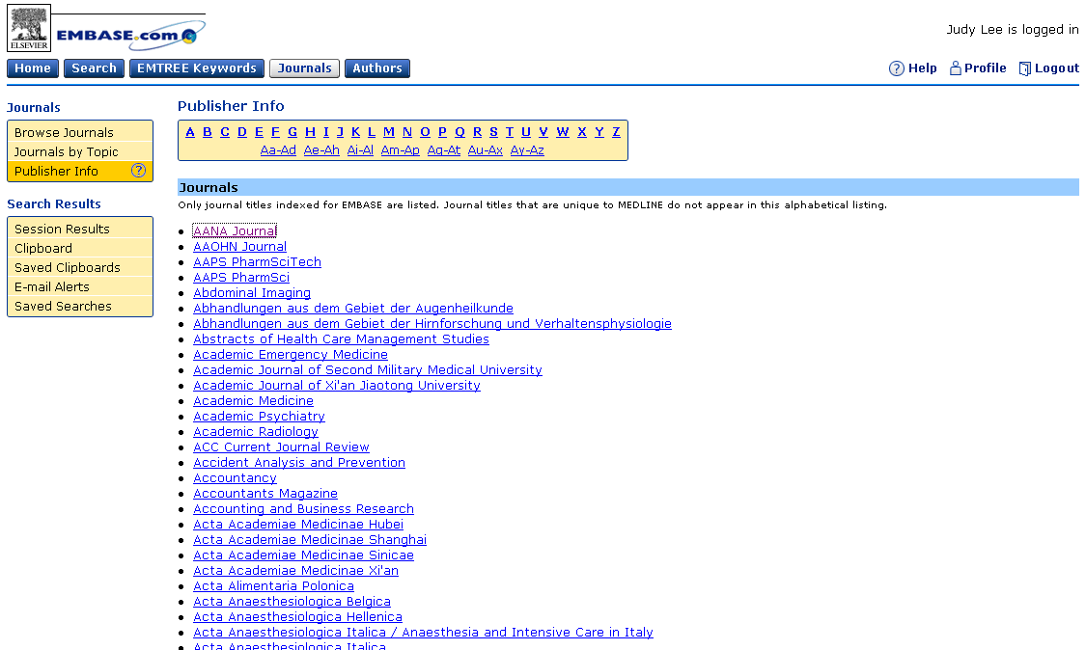
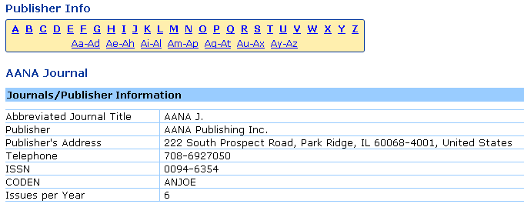
6. Journals – Publisher Info
Publisher Information:
선택한 저널의 출판사명, 주소, Journal CODEN, ISSN, 저널 약어명,
발행주기 등 정보 제공

Slide 23
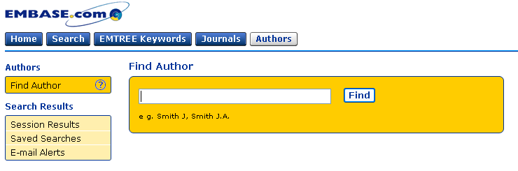
7. Authors
저자명으로 검색
1. “ “ 사용하지 않음
2. Initial이 2개 이상일 경우에는 첫 번째 initial 뒤에 Period (.)를 반드시 삽입
3. 정확한 spelling을 모를 경우, 아는 부분의 spelling만으로 검색
4. Field Search에서 Author name 선택 후 저자명으로 검색
Quick Search에서 ‘저자명’:au로 검색 => 같은 검색 결과

Slide 24
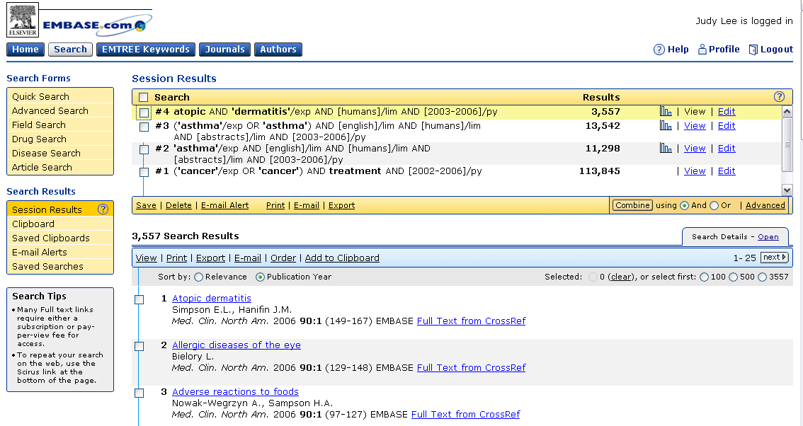
8. 검색 결과
검색한 결과를 저장, 삭제, 인쇄 가능
검색한 결과를 조합(combine)을 이용한 재 검색

Slide 25
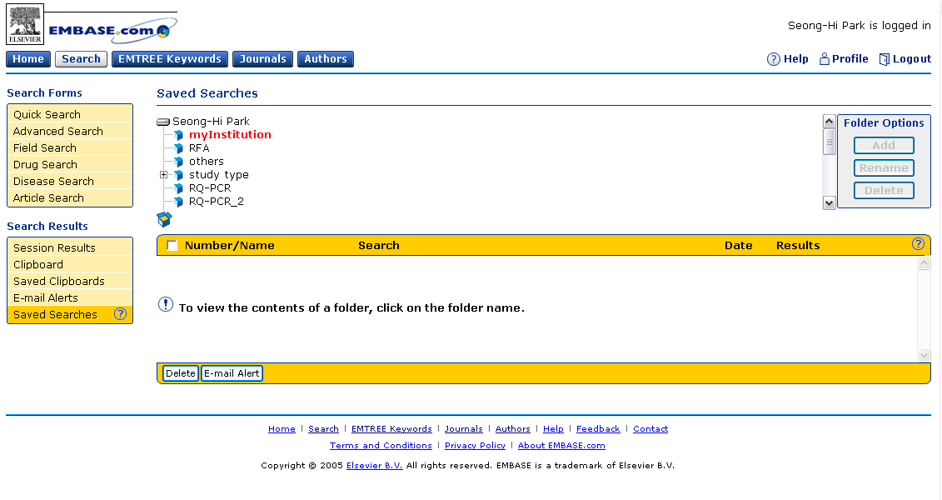
8. 검색 결과 (저장)
검색 결과를 Folder를 생성하여 관리할
수 있음 !!

Slide 26
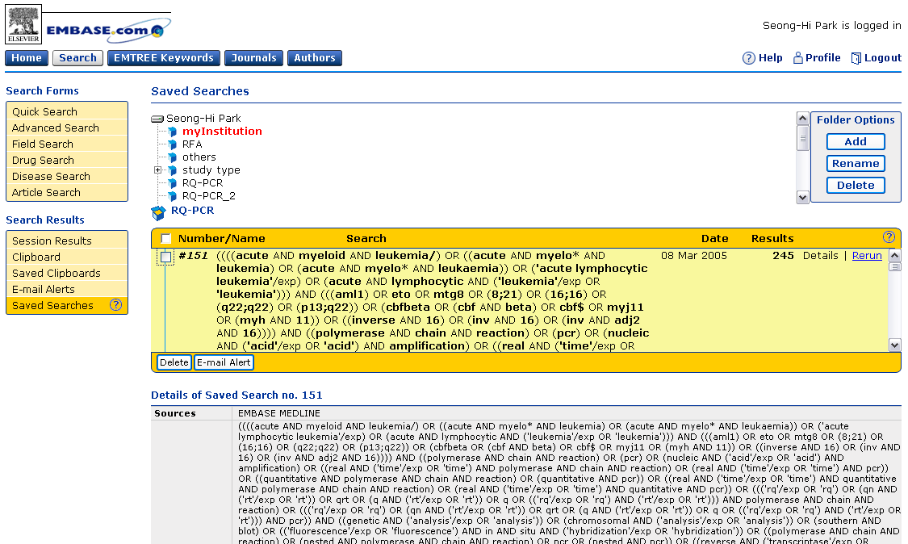
8. 검색 결과 (저장)
과거 검색한 결과를 저장한 후에 저장
한 folder를 오픈하여 이용

Slide 27
감사합니다!

